Slide 1


Slide 2
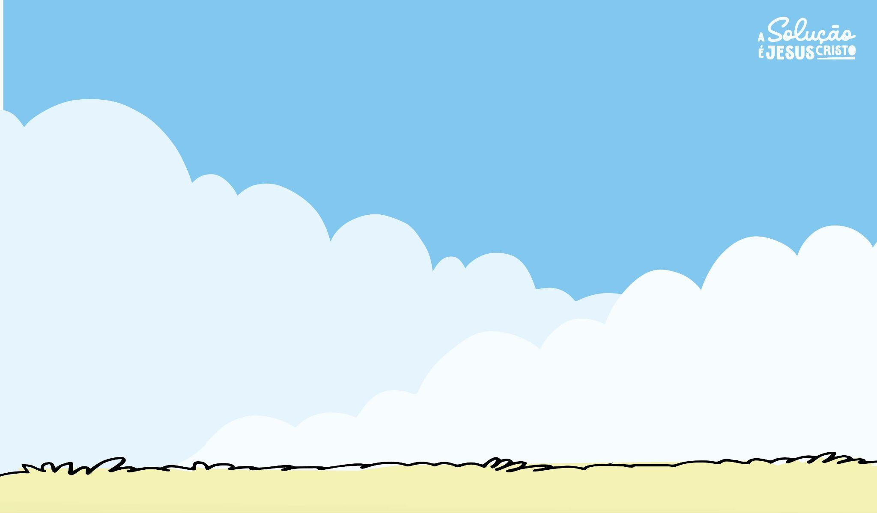
Saudação e
Boas-vindas

Slide 4
DIVISA:
“Porque Deus amou o mundo de tal maneira que deu filho unigênito, para que todo aquele que nele crê não pereça, mas tenha a vida eterna.”
João 3.16

Slide 5
A Solução é Jesus
Débora Cádimo
Marcelo Nelles

Slide 6
Deus ama o mundo, e as crianças,
Todos os povos e todo o Brasil
E tem um plano tão grandioso
O meu pecado pode perdoar

Slide 7
A solução é Jesus
(Jesus Cristo)
A solução é Jesus
(Jesus Cristo)

Slide 8
Lá na Cruz Jesus se entregou
Lá na Cruz, um plano de amor.

Slide 9
Dinâmica:
“O grande amor
de Deus”

Slide 10
Mensagem
João 3.16

Slide 11
Mensagem Musical
João 3.16

Slide 12
Não dá pra imaginar tanta dor!
Tudo ele sofreu, foi por amor,
Por mim, por você, por mim, por você!
“João 3.16”
Ministério Força e Vitória

Slide 13
Porque Deus amou o mundo de tal maneira que enviou Seu único filho para que todo que Nele crê, não pereça, mas tenha vida eterna, mas tenha vida eterna!
“João 3.16”
Ministério Força e Vitória

Slide 14
Momento de Oração

Slide 15
Entrega dos dízimos e ofertas
Cântico
“Se não for pra te adorar”

Slide 16
Diante do trono, Senhor
Quero levar minha oferta de amor
Diante do trono, Senhor
Quero levar meu sacrifício de louvor
As minhas mãos levantar
Tua beleza então contemplar,
Com os meus lábios declarar
Toda a minha a adoração
“Se não for pra te adorar”
Fernandinho

Slide 17
Se não for pra te adorar, para que nasci?
Se não for pra te servir, por que estou aqui?
Sim, eu quero te adorar, te adorar!
Se não for pra te adorar, para que nasci?
Se não for pra te servir, por que estou aqui?
Sim, eu quero te adorar, te adorar!
Senhor, estou aqui!
“Se não for pra te adorar”
Fernandinho

Slide 18
Oração de gratidão pelos dízimos e ofertas e por toda Campanha de Missões Nacionais

Slide 19
Despedida

Slide 20
Poslúdio

